Slide 1
从零开始MVVM新闻客户端架构实战
Allen
2019.07
20:00课程正式开始

Slide 2
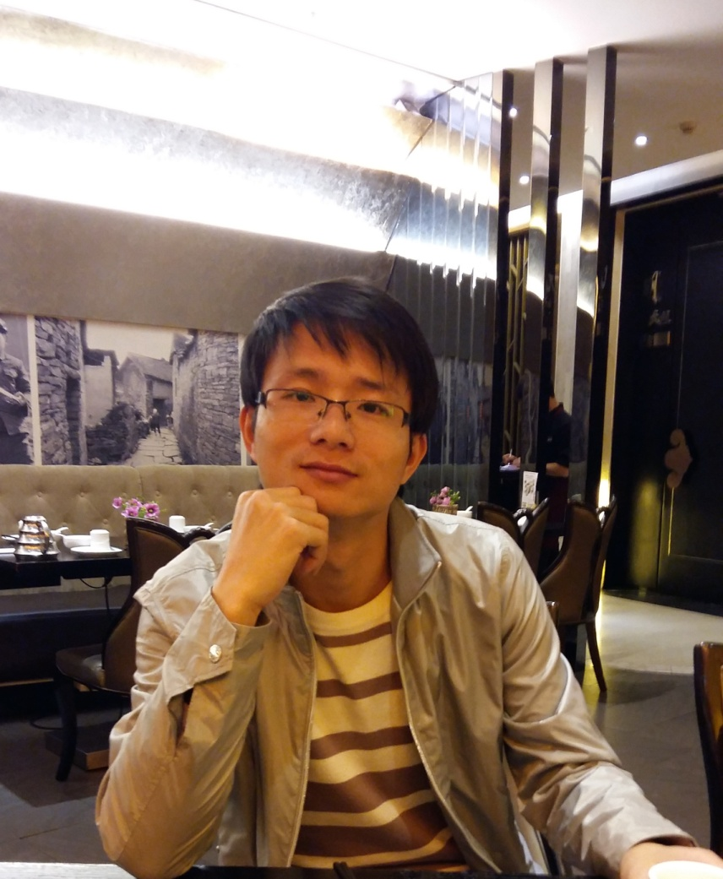
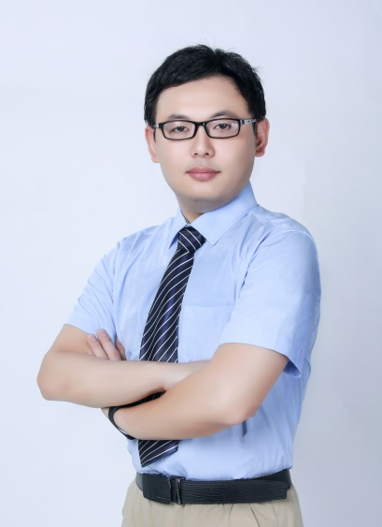

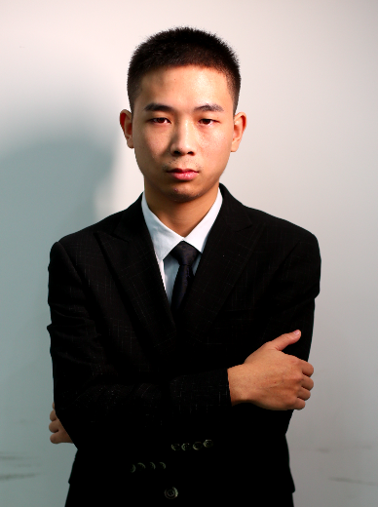
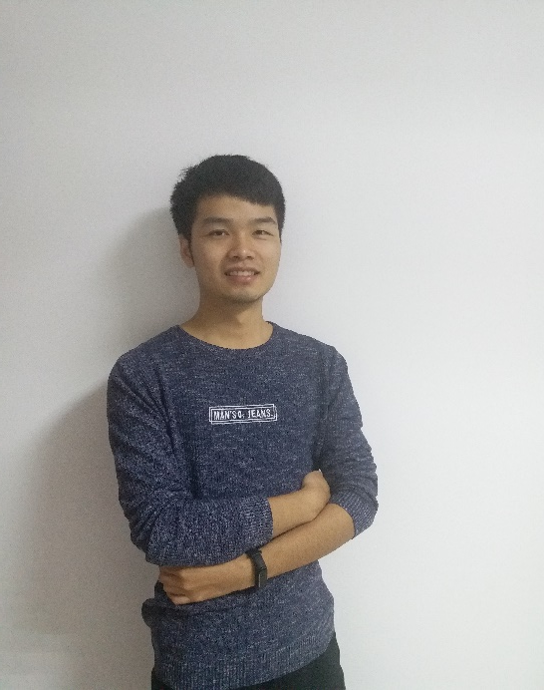
享学讲师团队
Alvin老师
曾就业于三星中国研究院及小米旗下互联网公司担任Android任软件工程师及项目经理
拥有扎实的C/Java 基础，深入研究android系统多年。
讲课形象生动，热情洋溢
Lison老师
复旦大学工程硕士，专注技术十年，产品控、代码控，拥有丰富的项目经验，主持研发了多个成功上线的大型互联网项目。热爱互联网，热衷于各种Web技术，精通JAVA、J2EE和前端开发，擅长互联网高并发、高可靠架构设计，有丰富的实战经验。
Allen老师
国防科技大学计算机学院研究生毕业， 十余年Android 及移动互联网开发经验，开发的软件有的被收购，有的进入了Google Play的Top paid list，对全栈有自己独特的见解，热爱技术，热爱互联网，实战经验非常丰富。
Zero老师
前阿里P7移动架构师，曾就职于Nubia等一线互联网公司。有多年的项目研发经验，精通Android 高级控件开发，性能优化，多种开源框架开发经验，热爱代码，对Android情有独钟，讲课生动，有激情。
Lance老师
某游戏公司主程，前爱奇艺高级工程师。多年移动平台开发经验，涉猎广泛，热爱技术与研究。主要对NDK、架构与性能优化拥有深入的理解及开发经验。授课严谨负责。

Slide 3
1、大家使用的开发方法
2、Android App的特点、要求和原则
3、APP架构
4、页面架构MVC、MVP、MVVM
5、架构实战
6、Android移动架构师知识体系搭建

Slide 4
1、大家使用的开发方法
?
1
一个模块打天下？
2
一个文件打天下？
3
一个模式打天下？

Slide 5
1、大家使用的开发方法
2、Android App的特点、要求和原则
3、APP架构
4、页面架构MVC、MVP、MVVM
5、架构实战
6、Android移动架构师知识体系搭建

Slide 6
2.2、Android应用的特点、要求
可读
可修改
可扩展
直面用户
程序员视角

Slide 7
2.3、应用开发原则
推荐
避免
遵循面向对象的SOLID原则
视图、数据、逻辑分离
认为网络总是顺畅的
不要仅仅只考虑能在自己的手机上运行

Slide 8
1、大家使用的开发方法
2、Android App的特点、要求和原则
3、APP架构
4、页面架构MVC、MVP、MVVM
5、架构实战
6、Android移动架构师知识体系搭建

Slide 9



3、App架构设计
Android操作系统
硬件
JNI库
Base
网络
common
业务模块
层次化
模块化
控件化
Notes:
• All these methods do only one thing “Separation of Concerns” or “Layered Architecture” but in their own way.
• All these concepts are pretty old, like idea of MVC was tossed in 1970s.
• All these patterns forces a separation of concerns, it means domain model and controller logic are decoupled from user interface (view). As a result maintenance and testing of the application become simpler and easier.

Slide 10
1、大家使用的开发方法
2、Android App的特点、要求和原则
3、APP架构
4、页面架构MVC、MVP、MVVM
5、架构实战
6、Android移动架构师知识体系搭建

Slide 11
4、MVC、MVP、MVVM
M+V
C
VM
P
Notes:
Readable and maintainable code
Modular code which provides high degree of decoupling
More testable code
Code which is fun to work with
The component that stores system’s state (whether this state persistent or not). This component is referred to as Model.
The component that handles input-output from/to the user. This component is referred to as View.
The component that encapsulates the logical functionality of the system. This component is referred to as Controller/Presenter.

Slide 12
4.1 MVx区别
类型 | 创建过程 | A/F | 特点 | 缺点 | 应用建议
MVC | C->M + V | C | 分离了Model和Controller | Controller变得越来越复杂 | 简单的、不大修改的页面
MVP | V -> P -> M | V | 在MVC的基础上通过Interface彻底分离了View和Model | Presenter与View的交互会琐碎而复杂 | 核心、复杂、需求变更快页面
MVVM | V -> VM -> M | V | 在MVP的基础上增加了Data Binding, 代码量更小 | XML中包含代码 | 核心、复杂、需求变更快页面

Slide 13
1、大家使用的开发方法
2、Android App的特点、要求和原则
3、APP架构
4、页面架构MVC、MVP、MVVM
5、架构实战
6、Android移动架构师知识体系搭建

Slide 14
5.1 Model怎么实现？
分页
缓存
预制
存什么？

Slide 15

5.2 ViewModel怎么实现？
一个Model
多个Model

Slide 16
5.3 View怎么实现？
一个RecyclerView
多个View
一个View
RecyclerView的ItemView使用自定义view

Slide 17
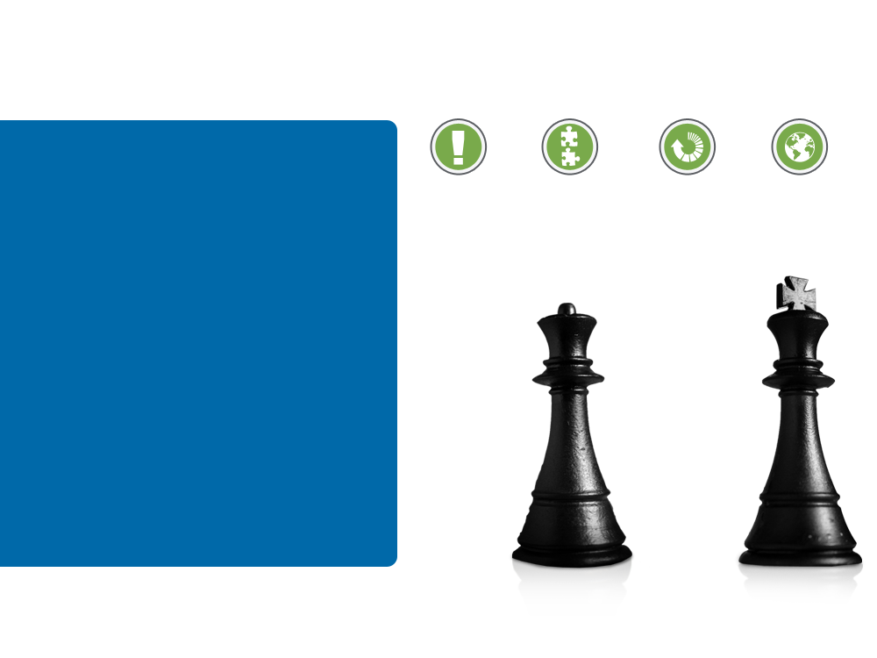
4.4 错误处理怎么办？
统一处理
错误页面统一在基类处理完成，派生类只需要设置替换的View即可
每个页面自己布局或者在基类设置布局
基类创建一个布局，然后把子类的布局放置在基类指定的布局

Slide 18
4.5 最后的但不是最不重要的

Slide 19
1、大家使用的开发方法
2、Android App的特点、要求和原则
3、APP架构
4、页面架构MVC、MVP、MVVM
5、架构实战
6、Android移动架构师知识体系搭建

Slide 20
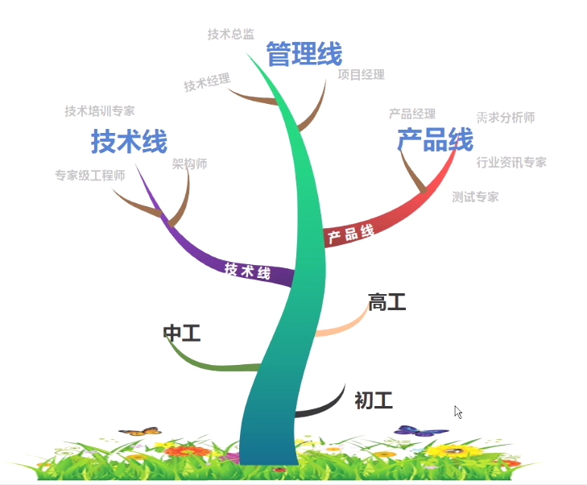

6.1 Android程序员职业发展规划
国家发展
行业发展
自身发展

Slide 21
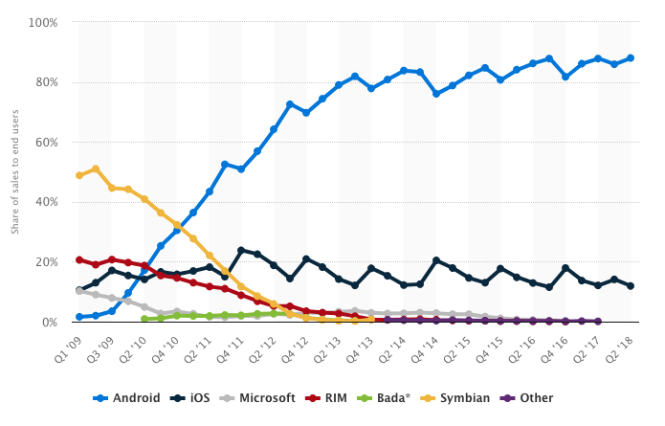

6.2 Android移动架构师的未来
面向用户
面向终端
利于创业
移动端

Slide 22
6.3 职业薪资成长

Slide 23
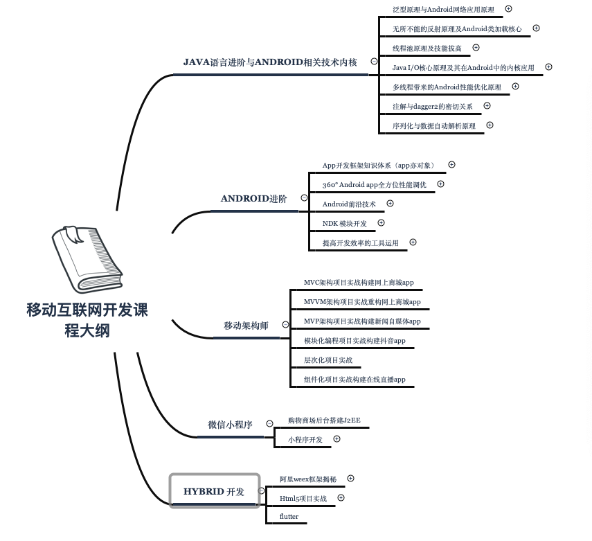
6.4 移动端内容

Slide 24
6.5 怎样快速成长？
1、跟着老大学
2、自学和跟着博客学
3、在线跟着老师学

Slide 25
享学讲师团队
Alvin老师
曾就业于三星中国研究院及小米旗下互联网公司担任Android任软件工程师及项目经理
拥有扎实的C/Java 基础，深入研究android系统多年。
讲课形象生动，热情洋溢
Lison老师
复旦大学工程硕士，专注技术十年，产品控、代码控，拥有丰富的项目经验，主持研发了多个成功上线的大型互联网项目。热爱互联网，热衷于各种Web技术，精通JAVA、J2EE和前端开发，擅长互联网高并发、高可靠架构设计，有丰富的实战经验。
Allen老师
国防科技大学计算机学院研究生毕业， 十余年Android 及移动互联网开发经验，开发的软件有的被收购，有的进入了Google Play的Top paid list，对全栈有自己独特的见解，热爱技术，热爱互联网，实战经验非常丰富。
Zero老师
前阿里P7移动架构师，曾就职于Nubia等一线互联网公司。有多年的项目研发经验，精通Android 高级控件开发，性能优化，多种开源框架开发经验，热爱代码，对Android情有独钟，讲课生动，有激情。
Lance老师
某游戏公司主程，前爱奇艺高级工程师。多年移动平台开发经验，涉猎广泛，热爱技术与研究。主要对NDK、架构与性能优化拥有深入的理解及开发经验。授课严谨负责。

Slide 26
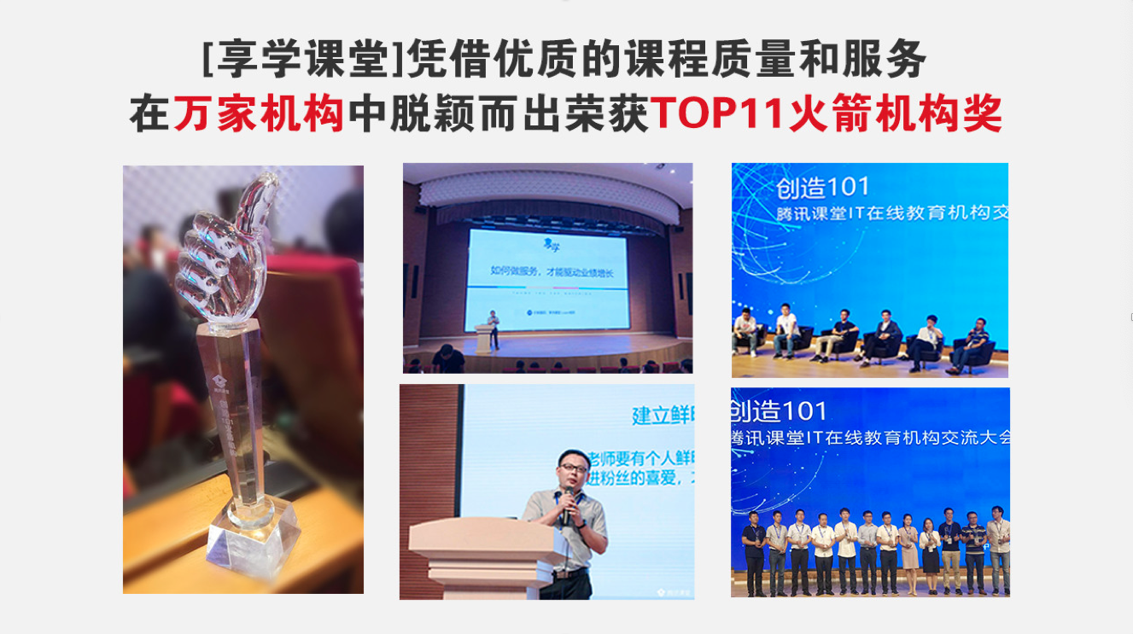

Slide 27


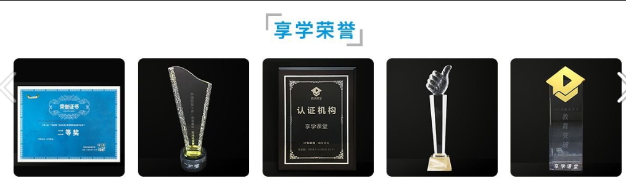

Slide 28
腾讯课堂权威保障
课程咨询安生老师： 669100976
01
支付保障
腾讯课堂为保障学员付费安全提供的官方服务，监督享学教学质量与售后服务；
权威保障
精品课程
02
师资保障
一线互联网10余年移动开发架构师大牛授课，7×24小时答疑服务

Slide 29
怎么教？教学安排
课程咨询阿缘老师： 2807762965
资深讲师服务
学习方式
一线互联网10余年移动开发大牛授课
7×24小时答疑、职业生涯规划、职场辅导问答
课前发放预习资料，课中直播教学，课后提供视频、源码以及课件反复学习提升
实战作业
上课时间
小作业：知识专题独立小作业，现学现用学以致用大作业：商城实战，知识串联、架构落地
一周三节，周二、四、日晚上八点到十点
行业技术大咖不定时经验分享
VIP班主任督学
课程升级
VIP专属班主任小姐姐服务
每日课堂考勤
学习进度、作业完成情况跟踪
课程周期 8 个月左右
课程持续更新，保证行业技术领先

Slide 30


课后联系方式
1、Allen老师QQ: 2124043165
2、课程咨询阿缘小姐姐QQ: 2807762965
你的好评是享学前行最大的动力，谢谢！

Slide 31
谢谢大家

